Slide 1
第几章
第十二章
简单机械
Notes:
过渡

Slide 2
1. 杠杆的五要素和平衡条件：
固定点O
转动的点
O
转动
F₁
阻碍
F₂
动力作用线
距离
阻力作用线
距离

Slide 3
2. 杠杆的分类：
＞
＜
费
＜
＞
费力
=
=

Slide 4
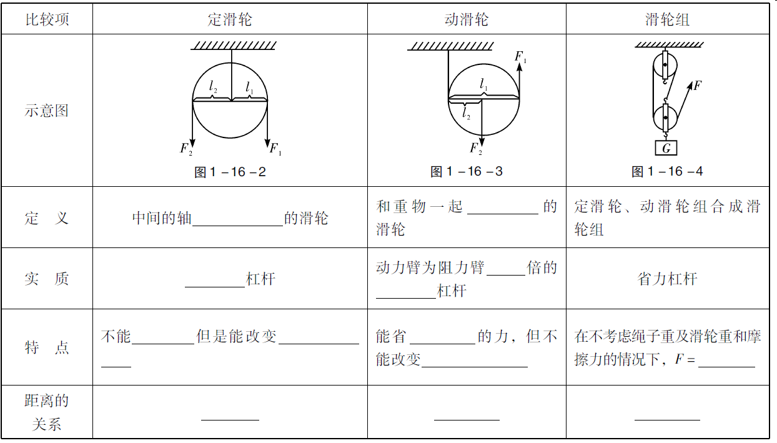
4、滑轮和滑轮组
固定不动
移动
2
等臂
省力
省力
动力的方
一半
向
动力的方向
s=h
s=2h
s=nh

Slide 5
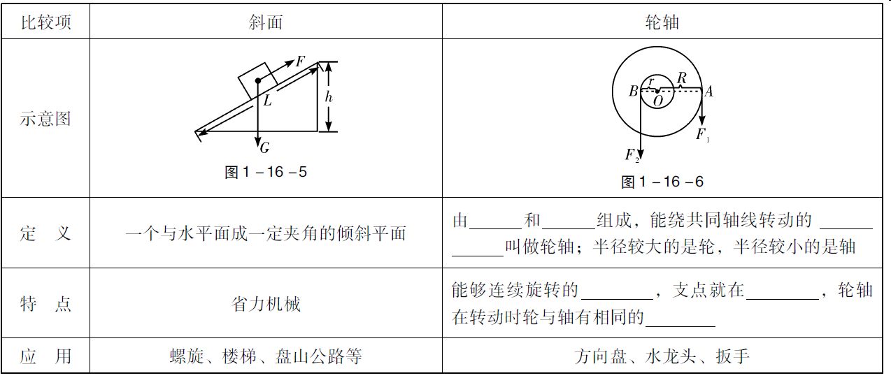
5、其他简单机械：斜面与轮轴的比较：
轮
轴
简单
机械
杠杆
轴线
转速

Slide 6
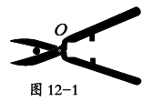
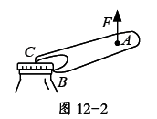
二、基础知识训练
第十二章
简单机械
1．校工用如图12-1 所示的剪刀修剪树枝时，常把树枝尽量往剪刀的轴处靠近，这样做是为了（ ）。
A．增大阻力臂，省力 B．减小阻力臂，省力
C．增大动力臂，方便 D．减小动力臂，方便
2．如图12-2 所示，用开瓶器在A 处用力开启瓶盖，下列说法正确的是（ ）。
A．B 点为开瓶器的支点
B．开瓶器受到的阻力方向为竖直向上
C．使用开瓶器能省力 D．使用开瓶器能省功
B
C
正文
测试题
Notes:
图表

Slide 7
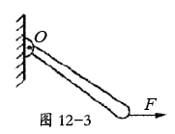
3．如图12-3所示，一根木棒在水平动力（拉力）F的作用下以O点为轴，由竖直位置逆时针匀速转到水平位置的过程中，若动力臂为L，动力与动力臂的乘积为M，则（ ）。
A．F增大，L增大，M增大 B．F增大，L减小，M减小
C．F增大，L减小，M增大 D．F减小，L增大，M增大
C
正文
测试题
Notes:
图表

Slide 8
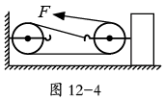
4．在水平桌面上放一个重300N的物体，物体与桌面的摩擦力为60N，如图12-4所示，若不考虑绳的重力和摩擦，使物体以0.1m/s匀速移动时，水平拉力F及其功率的大小分别为（ ）。
A．20N，2W B．30N，6W
C．60N，2W D．20N，6W
D
正文
测试题
Notes:
图表

Slide 9
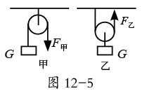
5．如图12-5 所示，用甲乙两种装置匀速提升同一重物，若每个滑轮重相同，不计摩擦及绳重，则下列说法正确的是（ ）。
A．甲较省力，机械效率较低
B．乙较省力，机械效率较低
C．甲较省力，机械效率较高
D．乙较省力，机械效率较高
B
正文
测试题
Notes:
图表

Slide 10
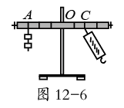
6．小梦在做探究杠杆平衡条件的实验时，先在杠杆两侧挂钩码进行实验探究，再用弹簧测力计取代一侧的钩码继续探究，如图12-6 所示，他这样做的最终目的是（ ）。
A．便于直接读出拉力的大小
B．便于提供不同方向的拉力
C．便于正确认识力臂
D．便于测量力臂的大小
C
正文
测试题
Notes:
图表

Slide 11
7．如图12-7 所示，用滑轮组提升重物时，将重600 N 的物体在10 s 内匀速提升了2 m，已知动滑轮重为100 N（不计绳重和摩擦），则提升重物的过程中正确的是（ ）。
A．绳子自由端拉力F 的大小为300 N
B．滑轮组的机械效率为60 %
C．提升物体的过程中，额外功为200 J
D．绳子自由端拉力F 的功率为150 W
C
正文
测试题
Notes:
图表

Slide 12
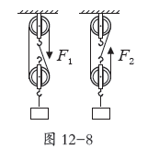
8．相同的滑轮，组成不同的滑轮组如图12-8 所示，分别将同一物体匀速提高到相同高度，绳子的自由端移动的距离为s ₁、s ₂，图中左、右滑轮组的机械效率分别为η ₁、η ₂，下列关系正确的是（ ）。（忽略绳重及摩擦）
A．s ₁ ＞ s ₂，η ₁ ＝ η ₂
B．s ₁ ＞ s ₂，η ₁ ＞ η ₂
C．s ₁ ＜ s ₂，η ₁ ＝ η ₂
D．s ₁ ＜ s ₂，η ₁ ＞ η ₂
C
正文
测试题
Notes:
图表

Slide 13
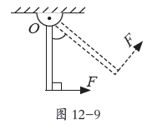
9．如图12-9 所示，重力为G 的均匀木棒竖直悬于O 点，在其下端施一始终垂直于木棒的拉力F，让木棒缓慢转到图中虚线所示位置，在转动的过程中（ ）。
A．动力臂逐渐变大
B．阻力臂逐渐变大
C．动力F 保持不变
D．动力F 逐渐减小
B
正文
测试题
Notes:
图表

Slide 14
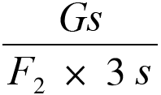
10．如图12-10所示，图甲中力F1水平拉动重为G的物体A在水平路面匀速移动了距离s。图乙中改用滑轮组拉动物体A在同一路面匀速移动了距离s，拉力为F2。此过程滑轮组（ ）。
A．总功为F2s B．额外功为F1s
C．机械效率为 D．额外功为3F2s－F1s
D
正文
测试题
Notes:
图表

Slide 15
杠杆
11．如图12-11 所示的装置中，两支笔构成了一个 ，可以轻松地撬起很重的书，小指离支点越远，所用的力越 。
12． 图12-12 是自行车手闸示意图， 手闸是一个简单机械， 这种简单机械的名称是 ， 当图中手对车闸的作用力F＝ 10 N 时， 刹车拉线受到力的大小为 N。
13．如图12-13 所示，手用F1 的力直接将物体B 匀速提升h，F1 做功为300 J；若借助滑轮组把B 匀速提升相同高度，滑轮组机械效率是30 %，则F2 做功为 。
小
杠杆
40
1000J
正文
测试题
Notes:
图表

Slide 16
三、作图与实验题
第十二章
简单机械
14．请在图12-14 中用笔画线，画出用滑轮组提升重物最省力的绕法。
15．图12-15 是一种活塞式抽水机示意图，请在图中画出手柄所受动力F1 的力臂及阻力F2。
16．如图12-16 所示，杠杆在力F1、F2 的作用下（F2 未画出）处于平衡状态。O 为支点，L 2 是力F2 的力臂，请在图中画出F1 的力臂L 1 和力F2 的示意图。
正文
测试题
Notes:
图表

Slide 17
17．在“探究影响滑轮组机械效率的因素”实验中，某实验小组用如图12-17 所示的同一滑轮组提升不同的钩码，分别做了三次实验，实验数据记录在表12-1 中。
（1）在实验过程中，应沿竖直方向 拉动弹簧测力计。
（2）在第3 次测量中，滑轮组做的有用功是 J，机械效率为 。（3）分析表中数据可得出：同一滑轮组，提升钩码越重，机械效率越 （填“高”或“低”）。
匀速
0.6
83.3%
高
正文
测试题
Notes:
图表

Slide 18
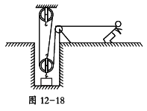
四、计算题
第十二章
简单机械
18．如图12-18所示，某人通过滑轮组将深井中的物体拉至井口。已知物体在10 s内被提升了2 m，物体所受重力G＝720 N，人对绳子水平向右的拉力F＝300 N。求：
（1）物体上升的速度；
正文
测试题
Notes:
图表

Slide 19
（2）人匀速拉动绳子的功率；
（3）人拉起货物时的机械效率。
正文
测试题
Notes:
图表

Slide 20
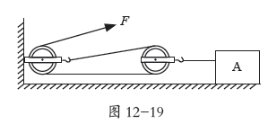
19．深圳某体育场馆建设工地上，工人用如图12-19 所示的滑轮组将重2000 N 的物体A 以0.4 m/s 的速度沿水平方向匀速向前拉动2 m，拉力F 大小为250 N，物体A 与地面间的滑动摩擦力大小是物体A 重力的0.2 倍。
（1）物体A 与地面间的滑动摩擦力
大小是多少？
（2）该滑轮组的机械效率是多少？
正文
测试题
Notes:
图表

Slide 21
四、计算题
第十二章
简单机械
（3）拉力F 做功的功率是多少？
正文
测试题
Notes:
图表

